Slide 1
GLSL
Тема №5

Slide 2
В тази лекция
Езикът GLSL
Прости и сложни типове данни
Вградени функции и променливи
Синтактични конструкции за цикли и условни оператори
Потребителски функции
Препроцесор на компилатора

Slide 3
Типове данни

Slide 4
Езикът GLSL
Обща информация
Език за програмиране от високо ниво
Пишат се програми за шейдъри
Валиден за OpenGL, OpenGL ES и WebGL
GLSL = Graphics Library Shading Language
Като език за програмиране
Общи и специализирани типове данни
Синтаксис визуално подобен на C
Променливи, изрази, функции

Slide 5
Типове данни
Характеристики
GLSL е строго типизиран
Типовете са специфични за графични цели
Не се прави автоматично конвертиране
Типове
Прости: булеви и числови
Сложни: векторни, матрични и текстурни
Масиви и структури
Внимание: да се прави разлика между типовете данни в GLSL, в WebGL и в JavaScript

Slide 6
Типове данни
void
Прости
Вектори
Матрици
Текстури
float
vec[234]
mat[234]
sampler2D
int
ivec[234]
samplerCube
bool
bvec[234]
Масиви, структури

Slide 7
Типове данни
Прости типове данни
void – за функции, които не връщат резултат
int и float – за цели и дробни числа, не се прави автоматично конвертиране между тях
bool – булеви стойности, константи true и false
void main()
{
int n1 = 2014;
int n2 = 03736;
int n3 = 0x7DE;
float f1 = 2014.50;
float f2 = 2.0145e3;
bool b1 = true;
bool b2 = false;
}
Тест

Slide 8
Вектори
vec[234] – вектори от дробни числа
ivec[234] – вектори от цели числа
bvec[234] – вектори от булеви стойности
Компоненти на векторите
За геометрични вектори: {x, y, z, w}, за цветови: {r, g, b, a}, за текстурни: {s, t, p, q}
Компоненти: v.x, v.gb, v.zyx, …
Операциите се извършват покомпонентно
vec3 u = vec3(0,0,1);
vec4 w = vec4(u.xy,0,u.y);
bvec3 b = bvec3(true, false, (0.1<w.r)&&(w.r<0.6));
vec3 neg = vec3(1,1,1)-u;
vec4 w2 = w*w;
Тест

Slide 9
Матрици
mat[234] – матрици 2х2, 3х3 и 4х4 от дробни числа
Може да се инициализира клетка, колона и диагонал
Компоненти на матриците
За колони се ползва като едномерен масив
За елементи се ползва като двумерен масив
Първият индекс е колона/стълб, вторият е ред
mat2 m = mat2(1,0,-1,0);
mat4 t;
t[1] = vec4(1,2,3,4);
t[0][3] = 5.0;
t = mat4(1);
Тест

Slide 10
Текстури
sampler2D и samplerCube осигуряват достъп до двумерна и „обвиваща“ текстура
Детайли за тези два типа са в темата за текстури
Масиви
Дефинират се само едномерни масиви
Пример за дефиниране float f[3];
Достъп до елементите с [ ]
Структури
Синтаксис аналогичен на C
Пример struct myCoord {float x; float y;};
Достъп до елементите с . (точка)

Slide 11
Точност
Точност на числата
За целите и дробните числа може да се укаже с precision един от трите размера: lowp, mediump или highp
Размерът определя най-малката и най-голямата стойност
За дробните числа определя и точността
Приложение
Оказва влияние на всички типове данни, които се базират на числа, включително векторите и матриците
За повече детайли вижте WebGL Reference Card

Slide 12
Функции

Slide 13
Оператори
Стандартни оператори
Аналогични на C (++, +=, &&, !=, ?:, …)
Оператори за вектори
v = f * v скаларно покомпонентно умножение
v = v * v покомпонентно умножение
Оператори за матрици
m = f * m скаларно покомпонентно умножение
m = m + m покомпонентно събиране
m = m – m покомпонентно изваждане
m = m * m умножение на матрици ред по стълб
m = v * m вектор-ред умножен по матрица
m = m * v матрица умножена по вектор-стълб

Slide 14
Функции
Стандартни функции
Аналогични на C (abs, sin, floor, exp, …)
Над вектори действат покомпонентно
Специфични функции
min – минимум
max – максимум
clamp – изрязва стойност, ако е извън диапазон
mix – линейна интерполация на две стойности
step – 0, ако стойност е под дадена граница, иначе 1
smoothstep – 0 под долна граница, 1 над горна граница, интерполирана стойност между двете границите

Slide 15
Демонстрация
Демонстрация на clamp
Искаме: да нарисуваме изрязана синусоида
Пресмятането е в шейдъра, за да ползваме clamp
Параметрите на clamp ги подаваме отвън
attribute float aX;
attribute vec2 aMinMax;
attribute vec3 aRGB;
varying vec3 vRGB;
void main ()
{
float y = sin(aX*10.0);
y = clamp(y,aMinMax.x,aMinMax.y);
gl_Position = vec4(aX,y/1.5,0,1);
vRGB = aRGB;
}

Slide 16
Откъм JavaScript
Създаваме масив с поредните координати по X
Рисуваме сива пунктирана синусоида
Рисуваме червена синусоида изрязана под -0.3 и над 0.6
Рисуваме синя синусоида изрязана над -0.6
gl.vertexAttrib3f(aRGB,0.5,0.5,0.5);
gl.vertexAttrib2f(aMinMax,-1,+1);
gl.drawArrays(gl.LINES,0,n);
gl.vertexAttrib3f(aRGB,1,0,0);
gl.vertexAttrib2f(aMinMax,-0.3,+0.6);
gl.drawArrays(gl.LINE_STRIP,0,n);
gl.vertexAttrib3f(aRGB,0,0,1);
gl.vertexAttrib2f(aMinMax,-2,-0.6);
gl.drawArrays(gl.LINE_STRIP,0,n);

Slide 17
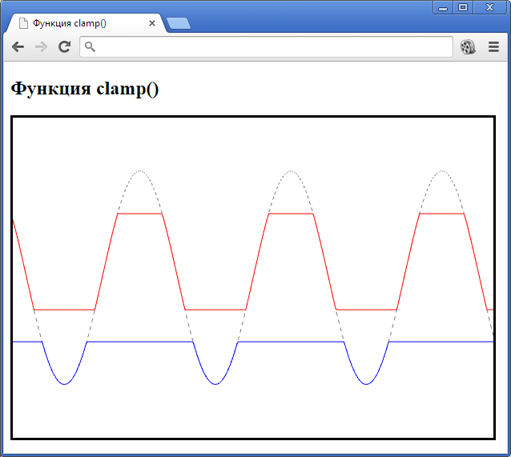
Тест
Файлове

Slide 18
Общи векторни функции
Покомпонентно сравнение: equal, notEqual, lessThan, lessThanEqual, greaterThan, greaterThanEqual
Логически: any (поне един елемент е true), all (всички са true), not (покомпонентно отрицание)
matrixCompMult – умножава матрици покомпонентно
Специфични векторни функции
length – дължина на вектор
distance – разстояние между две точки
dot – скаларно произведение на вектори
cross – векторно произведение на вектори
normalize – нормализация на вектор
faceforward – обръща вектор „напред“
reflect – изчислява отразен вектор
refract – изчислява пречупен вектор (като при рефракция)

Slide 19
Демонстрация на step и smoothstep
Искаме: да нарисуваме графиката на step
И графиката на smoothstep
И графиката на Eрмитов полином, който се използва за пресмятане на smoothstep
Точно коя графика рисуваме се определя от uFunc
attribute float aX;
uniform int uFunc;
attribute vec2 aEdge;
void main ()
{
float y;
if (uFunc==0) y = step(aEdge.x,aX);
if (uFunc==1) y = smoothstep(aEdge.x,aEdge.y,aX);
if (uFunc==2) y = 3.0*pow(aX+0.5,2.0)-2.0*pow(aX+0.5,3.0);
gl_Position = vec4(aX,y-0.5,0,1);
}

Slide 20
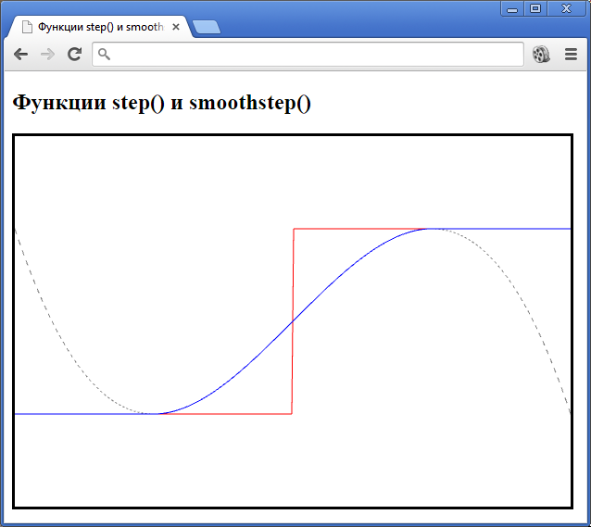
Тест
Файлове

Slide 21
Променливи

Slide 22
Вградени променливи
Шейдъра за върхове
Само изходни променливи:
gl_Position – координати на връх
gl_PointSize – размер на растеризирана точка
Шейдъра за фрагменти
Входни променливи:
gl_FragColor – цвят на фрагмента
gl_FrontFacing – дали е ориентиран напред или назад
gl_PointCoord – позиция спрямо растеризирана точка
Изходни променливи:
gl_FragColor – цвят на фрагмента
gl_FragData – цветове при отложено рендиране

Slide 23
Вградени константи
Определят максималния брой променливи и модули от даден тип (напр. gl_MaxVertexAttribs и gl_MaxDrawBuffers)
Повече информация в спецификацията
Вградена глобална (uniform) променлива
Структура gl_DepthRangeParameters с полета near, far и diff определящи диапазона на поддържана дълбочина

Slide 24
Препроцесор

Slide 25
Препроцесор
Директиви
Повечето са аналогични на C: #define, #if, #ifdef, #endif и т.н.
Освен тях има и специфични. Ето някои от тях:
#version – задава версията на GLSL използвана в шейдъра
#extension – определя как да се третират разширените функционалности на компилатора
Вградени макроси
__LINE__ – текущ ред
__VERSION__ – текуща версия (120 = версия 1.20)
Други макроси: GL_ES, GL_FRAGMENT_PRECISION_HIGH

Slide 26
Синтактични конструкции

Slide 27
Синтактични конструкции
Синтаксис
Аналогичен на C
Кoмандите завършват с ;
Блок от команди се загражда в { … }
Параметри на функция в (…) и разделени със ,
Функции
Основна програма с име main, без параметри, тип void
Потребителски функции като в C
Спецификации на параметрите: in, out, inout, const
Изход и резултат от функция: return

Slide 28
Цикли и условни оператори
Аналогични на C, но циклите са силно ограничени, защото границите трябва да са константни
for (… ; … ; …) { break, continue }
while (…) { break, continue }
do { break, continue } while (…);
if (…) {...}
if (…) {…} else {…}
Само за шейдъра за фрагменти
discard – отказване от текущия фрагмент
Невключени елементи
Функции за работа с текстури
Инвариантни променливи

Slide 29
Примери

Slide 30
Вълна
Вълна погледната отгоре
Да се нарисува вълна погледната отгоре
Набор от концентрични пръстени
Плавно преливане на интензитета
Параметри
Случайна дължина на вълната
Случаен център на вълната

Slide 31
Достигане до всеки пиксел
Ивица от 2 триъгълника, обхващащи графичното поле
Координатите на върховете отиват във varying променлива
Тя се интерполира за всеки фрагмент от всеки триъгълник
Аспект
Покомпонентно с векторно произведение
attribute vec2 aXY;
varying vec2 vXY;
void main ()
{
gl_Position = vec4(aXY,0,1);
vXY = vec2(1.5,1)*aXY;
}

Slide 32
В шейдъра за фрагменти
Изчисляваме синус от разстоянието до центъра uCenter
Текущият фрагмент има координати vXY
Мащабът участва вътре в синус – контролира колко гъсто са вълните
Получената стойност мащабираме да е в интервала [0,1]
Компонентите на цвета са едни и същи, за да се получи неутрален цвят
uniform vec2 uCenter;
uniform float uScale;
varying vec2 vXY;
void main( )
{
float z = 0.5+0.5*sin(uScale*distance(vXY,uCenter));
gl_FragColor = vec4(z,z,z,1);
}

Slide 33
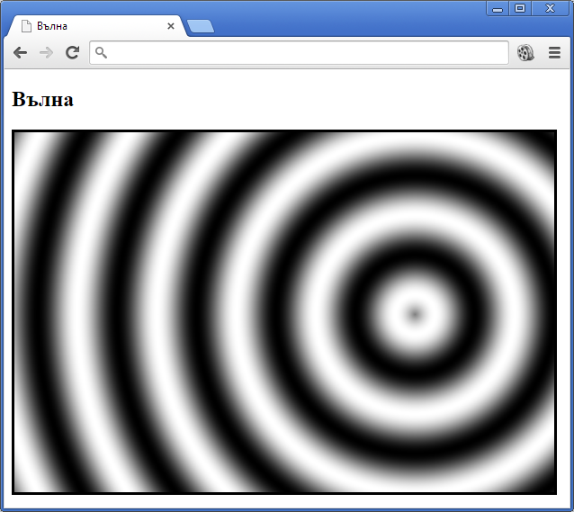
Тест
Файлове

Slide 34
Пресечени вълни
Множество вълни
Центровете им са разположени в кръг
Мащаб не само на дължината, но и на амплитудата
Основна цел
Броят вълни се подава като параметър
Центровете да представим като масив
Обработването им да е в цикъл
Шейдър за върхове
Остава си същия

Slide 35
Шейдър за фрагменти
Центровете на вълните са масив с фиксиран размер
Броят и мащабите подаваме през глобални променливи
Цикълът трябва да е синтактично фиксиран
Затова излизаме динамично от него
#define MAXN 10
uniform vec2 uCenter[MAXN];
uniform int uN;
uniform float uScaleLen;
uniform float uScaleAmp;
for (int i=0; i<MAXN; i++)
{
if (i>=uN) break;
:
}

Slide 36
Изчисляване на цвета
Събираме амплитудите на вълните по същия начин, както в предния пример
Мащабираме според мащаба за амплитуда, но конвертираме резултата в интервала [0,1], за да е подходящ за компонент на цвят
float z = 0.0;
for (int i=0; i<MAXN; i++)
{
if (i>=uN) break;
z += 0.5+0.5*sin(uScaleLen*distance(vXY,uCenter[i]));
}
z = mod(uScaleAmp*(z),2.0);
z = 1.0-abs(1.0-z);
gl_FragColor = vec4(z,z,z,1);

Slide 37
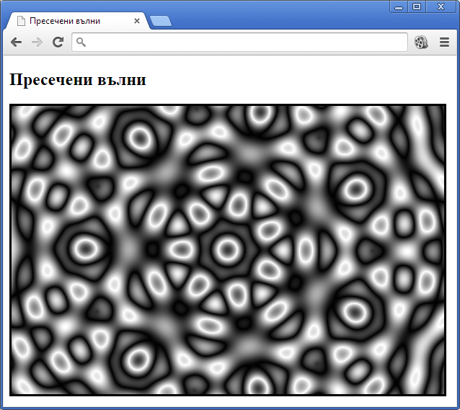
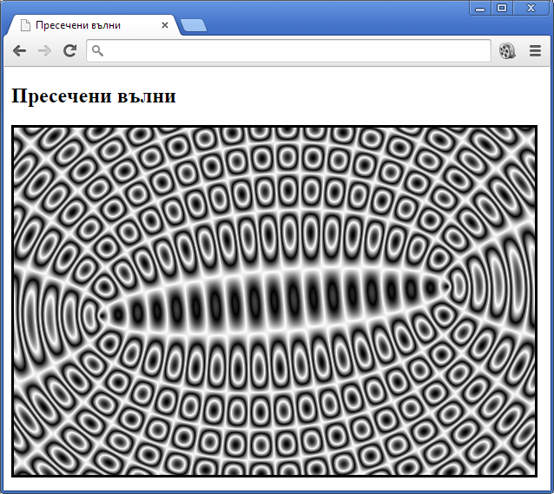
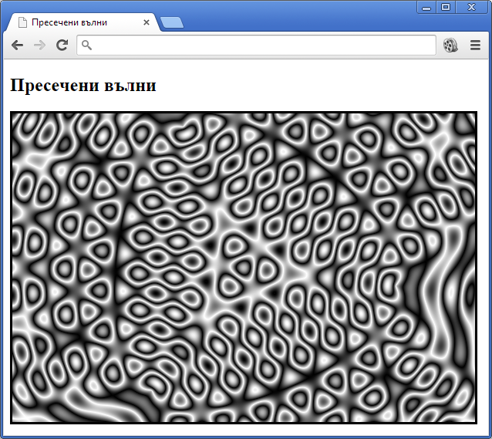
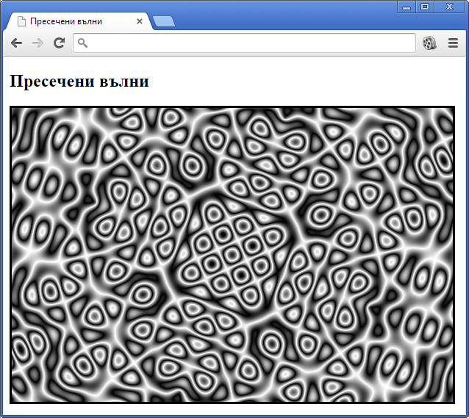
Тест
Файлове

Slide 38
Множество на Манделброт
Фрактал
Открит от Беноа Манделброт
Всяка точка в равнината отговаря на комплексно число c
След прости изчисления получаваме поредица от точки, които или се схождат към някакъв център, или се разбягват
Множеството на Манделброт е от всички точки пораждащи сходящи редици
Алгоритъм за комплексна точка c
Започва се със z₀=0
Пресмятаме следващите z_{i+1}=z_{i}²+c
Ако в рамките на n стъпки |z_{i}|< 2, точката е черна
Ако за някое i получим |Z_{i}|≥ 2, това i определя цвета

Slide 39
Шейдър за върхове
Отговаря за експоненциалното мащабиране на фрактала с uScale
Отговаря за избор на централна точка с uCenter
Отговаря за аспекта
Координатите vXY ще са точката c от алгоритъма
uniform vec2 uCenter;
uniform float uScale;
attribute vec2 aXY;
varying vec2 vXY;
void main ()
{
gl_Position = vec4(aXY,0,1);
vXY = vec2(1.5,1)*(aXY*exp(-uScale)+uCenter);
}

Slide 40
Шейдър за фрагменти
Използва 2D вектор за представяне на комплексно число
Изчислява |z| като покомпонентно умножение на z със z
#define MAXN 600
vec2 z = vec2(0.0,0.0);
gl_FragColor = vec4(0,0,0,1);
for (int i=0; i<MAXN; i++)
if( dot(z,z)<4.0 )
z = vec2(z.x*z.x-z.y*z.y,2.0*z.x*z.y)+vXY;
else
{
float cr = 0.5+0.5*sin(1.0*float(i)/uLimit);
float cg = 0.5+0.5*sin(1.5*float(i)/uLimit);
float cb = 0.5+0.5*sin(2.0*float(i)/uLimit);
gl_FragColor = vec4(cr,cg,cb,1);
break;
};

Slide 41
От JavaScript
Избираме една от 4-те фиксирани конфигурации
uCenter са координатите на точката от фрактала, която да е в средата на графичното поле
uScale е степента на мащаба, избрана случайно от зададен диапазон
uLimit определя колко бързо един цвят прелива в друг
:
case 2: gl.uniform2fv(uCenter,[-0.102046,1.029853]);
gl.uniform1f(uScale,random(6,11));
gl.uniform1f(uLimit,random(5,50));
break;
:

Slide 42
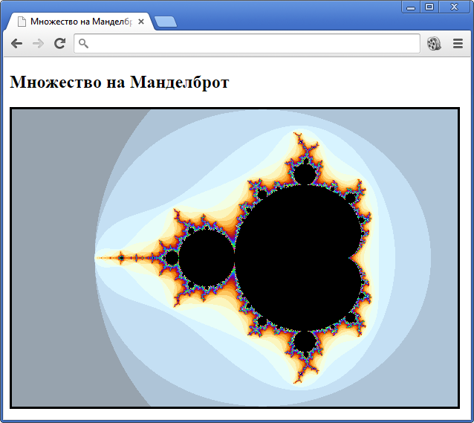
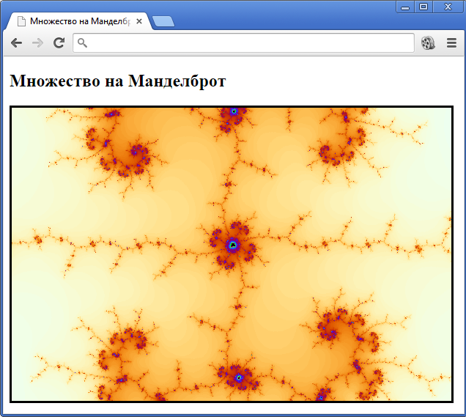
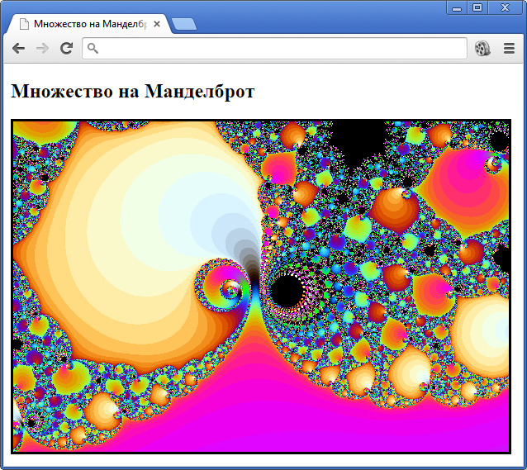
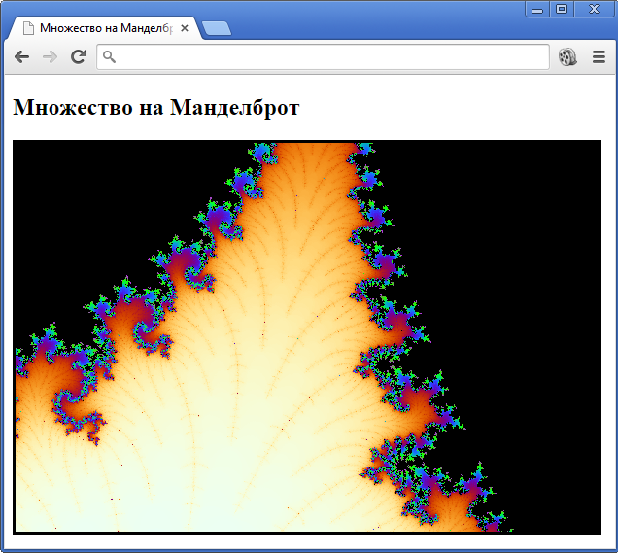
Тест
Файлове

Slide 43
Речник

Slide 44
Речник на новите неща
GLSL – типове данни
GLSL – константи за типове данни
void | Функция без връщан резултат
bool | Булев тип
ivec[234] | 2D, 3D и 4D вектори от цели числа
bvec[234] | 2D, 3D и 4D вектори от булеви стойности
mat[234] | 2D, 3D и 4D матрици от дробни числа
sampler2D | 2D текстура
samplerCube | Обвиваща текстура
true | Булева стойност „истина“
false | Булева стойност „лъжа“

Slide 45
GLSL – цикли и условни оператори
GLSL – синтаксис на функции
for (… ; … ; …) {…} | Цикъл по брой повторения
while (…) {…} | Цикъл по условие
do {…} while (…) | Цикъл с пост-условие
if (…) {…} | Условно изпълнение – кратка форма
if (…) {…} else {…} | Условно изпълнение – пълна форма
continue | Продължаване на следваща итерация от цикъл
break | Прекъсване на цикъл
discard | Отказване от текущия фрагмент
in | Входен параметър
out | Изходен параметър
inout | Входно-изходен параметър
const | Константен параметър
return | Изход от функция и връщане на стойност

Slide 46
GLSL – функции
GLSL – логически функции
abs | Абсолютна стойност
floor | Закръгляне надолу
exp | Експонента e^{x}
min | Минимална стойност
max | Максимална стойност
clamp | Изрязва стойност, ако е извън диапазон
mix | Линейна интерполация на две стойности
step | 0, ако стойност е под дадена граница, иначе 1
smoothstep | 0 под долна граница, 1 над горна граница, интерполирана стойност между двете границите
any | Поне един елемент е true
all | Всички елементи са true
not | покомпонентно отрицание

Slide 47
GLSL – векторни функции
GLSL – оператори
length | Дължина на вектор
distance | Разстояние между две точки
dot | Скаларно произведение на вектори
cross | Векторно произведение на вектори
normalize | Нормализация на вектор
faceforward | Обръща вектор „напред“
reflect | Изчислява отразен вектор
refract | Изчислява пречупен вектор (като при рефракция)
matrixCompMult | Покомпонентно умножение на матрици
+, -, *, / | Оператори над числа, вектори, матрици
++, +=, &&, != ?: | Оператори с общо предназначение
[ ] | Индексиране на масив
. | Достъп то елемент в структура или вектор

Slide 48
GLSL – покомпонентно сравнение
GLSL – вградени променливи
GLSL – вградени константи
equal, notEqual | Равно, неравно
lessThan, lessThanEqual | По-малко, по-малко или равно
greaterThan, greaterThanEqual | По-голямо, по-голямо или равно
gl_FrontFacing | Дали е ориентиран напред или назад
gl_PointCoord | Позиция спрямо растеризирана точка
gl_FragData | Цветове при отложено рендиране
gl_DepthRangeParameters | Структура с полета near, far и diff за диапазона на поддържана дълбочина
gl_MaxVertexAttribs | Максимален брой атрибутни променливи
gl_MaxDrawBuffers | Максимален брой буфери за рисуване

Slide 49
GLSL – директиви на препроцесора
GLSL – вградени макроси
#define | Дефиниране на макрос
#if | Начало на условна компилация
#ifdef | Проверка дали е дефиниран макрос
#endif | Край на условна компилация
#version | Версията на GLSL използвана в шейдъра
#extension | Определя как да се третират разширените функционалности на компилатора
__LINE__ | Текущ ред
__VERSION__ | Текуща версия на GLSL
GL_ES | Дефиниран при GLSL за embedded системи
GL_FRAGMENT_PRECISION_HIGH | Достъпна е висока точност на дробните числа в шейдъра за фрагменти

Slide 50
Въпроси и коментари

Slide 51
Край

